Slide 1

Introducción a GNU/Linux
Docente: Francis De la Cruz

Slide 2

AGENDA
Rutas: Relativas vs Absolutas
Superusuario y Usuarios
Ejecutar como root mediante sudo
Grupos
Permisos
Procesos
Stream & Pipes
Servicios y Logs

Slide 3
Rutas: absolutas vs relativas:
Absolutas: /home /home/ubuntu /home/ubuntu/carpeta2 /home/ubuntu/carpeta1/hi.txt /tmp
TIP: NO importa donde estas ubicado. Siempre inicia con /

Slide 4
Rutas: absolutas vs relativas:
Relativas: - Actual: . ./ ./carpeta2/ - Atras: ../ - Dos atrás: ../../ TIP: SI importa donde estas ubicado actualmente.
Notes:
~ contiene la ruta al directorio de inicio del usuario actual
echo ~

Slide 5
Ejemplo(Comprimir carpeta5 con ruta Absoluta):
Absolutas:
$ mkdir /home/ubuntu/carpeta5
$ touch /home/ubuntu/carpeta5/hola.txt $ mkdir -p /tmp/ruta/absoluta $ tar -cvf /tmp/ruta/absoluta/output.tar /home/ubuntu/carpeta5 $ cd /tmp/ruta/absoluta $ tar -xvf output.tar
Notes:
Tar debe comprimir archivos mas no directorios vacios
Tar –cvf /ruta/destino /ruta/a/comprimir.tar > comprimir
tar –tvf /ruta/destino.tar > Listar
Tar –xvf /ruta/a/comprimir.tar >descomprimir
MOVER A LA RUTA A DESCOMPRIMIR

Slide 6
Ejemplo(comprimir carpeta5 con ruta relativa):
Relativas:
$ mkdir -p /tmp/ruta/relativa
$ mkdir -p /tmp/comprimido
$ cd /tmp/ruta/relativa $ tar -cvf ../../comprimido/output.tar ../../../home/ubuntu/carpeta5/
$ cd ../../comprimido/
$ tar -xvf ./output.tar
$ ls -la home/
Notes:
Tar debe comprimir archivos mas no directorios vacios
Tar –cvf /ruta/destino /ruta/a/comprimir.tar > comprimir
tar –tvf /ruta/destino.tar > Listar
Tar –xvf /ruta/a/comprimir.tar >descomprimir
MOVER A LA RUTA A DESCOMPRIMIR

Slide 7

Usuarios
Conocido tambien como usuarios comunes, NO pueden modificar la configuración del SO. Su home esta en /home/<nombre_usuario>
Su ID y GID es empieza desde 1000: $ id uid=1000(ubuntu) gid=1000(ubuntu) groups=100(ubuntu)
Para reconocerlo nos fijamos en el prompt: $ -> usuario normal
Notes:
* Groups: te lista todos los grupos existentes en el sistema opereativo
* Un grupo se conoce tradicionalmente como un grupo UNIX.
Cada grupo debe tener un nombre, un número de identificación de grupo (GID)

Slide 8

Superusuario / root
Puede modificar la config. del SO. Su home es /root
Su ID y GID es 0: # id uid=0(root) gid=0(root) groups=0(root)
Se puede ejecutar como root usando: - $ sudo id - $ sudo su
- /root a quien pertenece ?
Para reconocerlo nos fijamos en el prompt: # -> usuario root $ -> usuario normal
Notes:
Un grupo se conoce tradicionalmente como un grupo UNIX.
Cada grupo debe tener un nombre, un número de identificación de grupo (GID)

Slide 9
sudo
Puede ejecutar como root $ sudo id uid=0(root) gid=0(root) groups=0(root)
Cambiar a root: $ sudo su # id
su: para ejecutar como otro usuario: $ sudo su - usuario1 -c "id" $ sudo su - usuario1 $ sudo su - usuario1 -s /bin/sh $ echo $SHELL
Notes:
$ Adduser usuario1

Slide 10
Usuarios - Crear
Forma rapida: # useradd usuario1
Detallado: # adduser usuario2 Enter the new value, or press ENTER for the default Full Name []: Other []: Is the information correct? [Y/n]
Loguearse sudo su – usuario1 (sudo su –login user)
Notes:
Sudo cat /etc/sudoers
root ALL=(ALL) ALL
username ALL=(ALL) ALL

Slide 11
Donde validamos los usuarios creados ?
cat /etc/passwd
Notes:
la clave 265146as41d6sa5d1as54das1d456 se puede romper transformando las claves comunes hasta que coincida:
: 265146as41d6sa5d1as54da123
PERU2023: 265146as41d6sa5d1as54da123
12345678: 265146as41d6sa5d1as54da123
Sudo cat /etc/sudoers

Slide 12
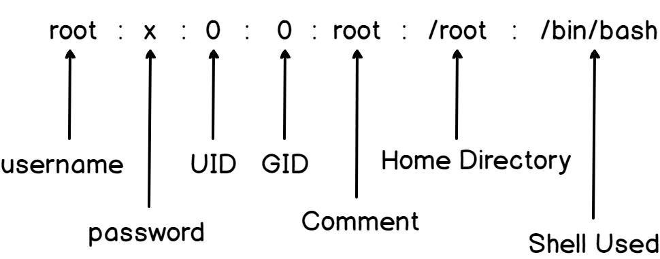
Usuarios - Leer
$ cat /etc/passwd usuario1:x:1002:1002::/home/usuario1:/bin/bash
x indica que tiene clave.

Slide 13
Dónde se almacenan las claves?
Contiene el hash de cada clave del usuario y solo puede leerlo el superusuario: $ sudo cat /etc/shadow ubuntu:hash-clave-123:19116:0:99999:7::: usuario clave-cifrada ultimo-cambio minimo maximo expiración etc
Es el archivo mas buscado para romper claves usando fuerza bruta como john the ripper, hashcat, etc
Notes:
Sudo cat /etc/sudoers
la clave 265146as41d6sa5d1as54das1d456 se puede romper transformando las claves comunes hasta que coincida:
: 265146as41d6sa5d1as54da123
PERU2023: 265146as41d6sa5d1as54da123
12345678: 265146as41d6sa5d1as54da123

Slide 14
Usuarios - Modificar
Cambiar clave: # passwd usuario1
Cambiar ID a 1006: # usermod -u 1006 usuario1
Home: # usermod -d /tmp/ usuario1
Agregar al grupo admin: # usermod -aG admin usuario1
Cambiar shell: # usermod -s /bin/bash usuario1

Slide 15
Usuarios - Eliminar
Forma rapida: # userdel usuario2
Detallado: # deluser usuario2 Removing user `usuario2' ... Warning: group `usuario2' has no more members. Done.

Slide 16
Grupos - Crear
Forma rapida: # groupadd gerencia
Detallado: # addgroup ventas Enter the new value, or press ENTER for the default Full Name []: Other []: Is the information correct? [Y/n]

Slide 17
Grupos - Leer
$ cat /etc/group usuario1:x:1002 nombre del grupo tiene password? gid usuarios pertenecientes al grupo.

Slide 18
Acceso como Grupo mediante Clave:
$ sudo gpasswd gerencia (setear una clave)
$ cat /etc/gshadow gerencia:hash-clave:: nombre : hash gid : usuarios pertenecientes al grupo.
Probar: $ sudo su - usuario1 $ id $ newgrp gerencia (escribir la clave) $ id uid=1001(usuario1) gid=1002(gerencia) groups=1002(gerencia),…

Slide 19
Modificar los grupos a los usuarios
Cambiar GID: # groupmod -g 1005 usuario1
Cambiar nombre a grupo3: # groupmod -n grupo3 usuario1
Notes:
NOTA: MODIFICAR SOLO A GIDS QUE NO ESTÉN ASIGNADOS

Slide 20
Grupos - Eliminar
Forma rapida: # groupdel gerencia
Detallado: # delgroup ventas
Notes:
# NO SE PUEDE BORRAR GRUPOS QUE YA TIENE ASIGNADOS UN USUARIO

Slide 21
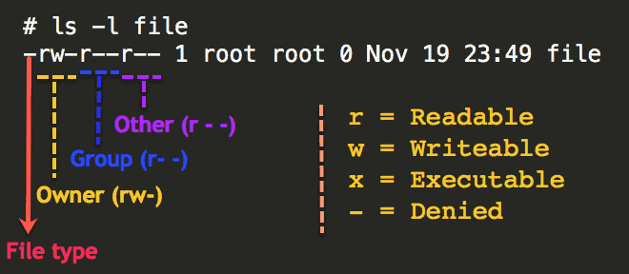
Permisos: User, Group, Other
User

Slide 22
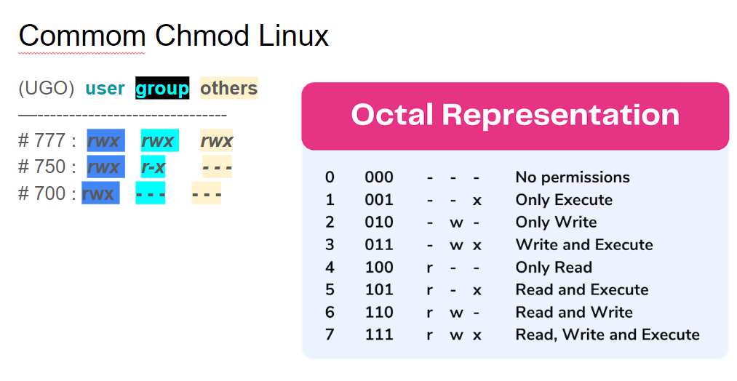

Slide 23
Permisos: rwx vs numeros
Read: r-- = 4
Write: -w- = 2
Execute: --x = 1
Read & Write: rw- = 6
Read & Execute: r-x = 5
Write & Execute: -wx = 3
All: rwx = 7

Slide 24
Seteando Permisos con Letras (+ , - )
User/Owner: $ chmod u+rw carpeta1/hi.txt $ chmod u+x carpeta1/hi.txt $ chmod u-x carpeta1/hi.txt
Group: $ chmod g+rw carpeta1/hi.txt $ chmod g+x carpeta1/hi.txt $ chmod g-x carpeta1/hi.txt
3. Other: $ chmod o+rw carpeta1/hi.txt $ chmod o+x carpeta1/hi.txt $ chmod o-x carpeta1/hi.txt
4. En Todos: $ chmod a+rwx carpeta1/hi.txt $ chmod a-x carpeta1/hi.txt
Notes:
chmod -R o+wx RECURSIVO

Slide 25
Seteando Permisos con Números
En Archivos: $ chmod 0600 carpeta1/hi.txt $ chmod 0760 carpeta1/hi.txt $ chmod 0755 carpeta1/hi.txt
En Carpetas: $ chmod 0755 carpeta1/ $ chmod 0755 -R carpeta1/ (recursivo)
Notes:
setfacl -m u:usuario1:rwx file1
setfacl: Invokes the program to manage permissions.
-m: This flag is used to Modify permissions.
u:linuxhint2:rwx: Specifies the user linuxhint2 (u:linuxhint2) and grants him reading, writing, and execution permissions (:rwx).
file1: The target file to which permissions are modified/applied.

Slide 26
Cambiando User & Group
User: # chown usuario1 carpeta1/hi.txt # chown usuario1 -R carpeta1
User & Group: $ chown usuario1:dmc-group -R carpeta1/
Group: $ chgrp usuario1 carpeta1/hi.txt $ chgrp usuario1 -R carpeta1

Slide 27
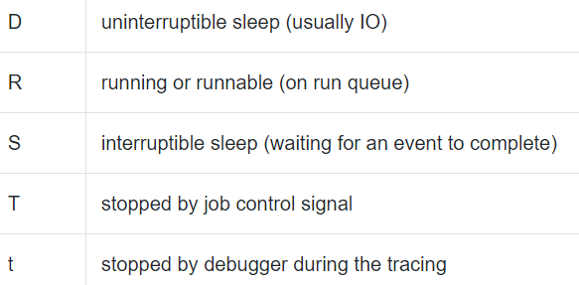
Procesos
Listado completo: # ps -eH
Listado por usuario: $ ps -u ubuntu
Detalles: $ ls -l /proc/<process-id>/status
Filtrar por nombre: $ ps aux |grep <nombre-app>
Eliminar: $ kill <process-id> $ kill -9 <process-id> $ killall <nombre-app>
Notes:
VSZ Virtual memory used by this process (in bytes).
RSS Tamaño del conjunto residente, la memoria física SWAP utilizada por este proceso (en KiB)
TTY : Terminal desde donde se inicia este proceso (?) representa que este proceso no se inicia desde una terminal.

Slide 28
Procesos en background
Crear archivo demo.sh con:
#!/bin/bash
while [ true ]; do
echo "Escribiendo"
echo "hi" >> hi.log
sleep 2
done
2. Setear permiso de ejecucion: $ chmod +x demo.sh
3. Ejecutar en background: $ ./demo.sh & [1] <process-id> Escribiendo
Eliminar: $ kill <proccess-id>

Slide 29
Suspender Proceso y traer en background:
Ejecutar el script y suspender para obtener pid: $ ./demo.sh Presionar Ctrl + z [1] + <process-id> suspended ./demo.sh
Revisar los procesos y sus identificadores: $ jobs [1] - suspended ./demo.sh
Reiniciar el proceso mediante su identificador y cancelar: $ bg %1 [1] + <process-id> continued ./demo.sh $ kill <process-id>
Notes:
Nohup : Si desea mantener un comando o proceso en ejecución incluso si sale del shell

Slide 30
Suspender Proceso y traer a foreground:
Ejecutar el script y suspender para obtener pid: $ ./demo.sh Presionar Ctrl + z [1] + <process-id> suspended ./demo.sh
Revisar los procesos y sus identificadores: $ jobs [1] - suspended ./demo.sh
Reiniciar el proceso mediante su identificador y cancelar: $ fg %1 [1] + <process-id> continued ./demo.sh Presionar Ctrl + c
Notes:
TRAER A PRIMER PLANO ES DECIR EN EJECUCIÓN DE PANTALLA

Slide 31
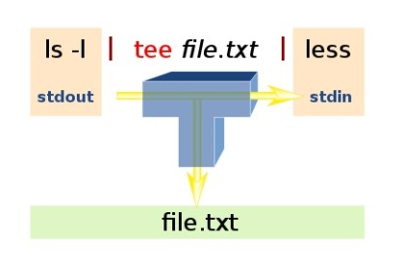
Pipes working on stream
No hay un solo programa que haga todo, entonces reusamos la salida de un proceso para que sea entrada de otro proceso.
Ejemplos:
$ ls -l | tee file.txt | less
$ history | grep –o xD > error.log
$ uniq < hi.log
$ cat hi.log | uniq
Notes:
0 (STDIN), 1(STDOUT) , 2(STDRR)

Slide 32
Pipes: stderr, 2 (canal de logs en caso de falla)
Guardar solo error: $ jeje 2> error.log $ cat archivo-inexistente.txt 2>> error.log

Slide 33
Servicios
Procesos que inician al encender el SO y se ejecutan en background.
Listar todos: # service --status-all
Revisar status: (Primero instalamos nginx) # apt update && apt install nginx -y # service nginx status
3. Start/Restart # service nginx start # service nginx restart
4. Stop service:
# service stop nginx

Slide 34
Servicios
Revisar logs: # journalctl -fu nginx # ls -la /var/log/nginx/
Desactivar/Activar al iniciar SO: # systemctl disable nginx # systemctl enable nginx

Slide 35

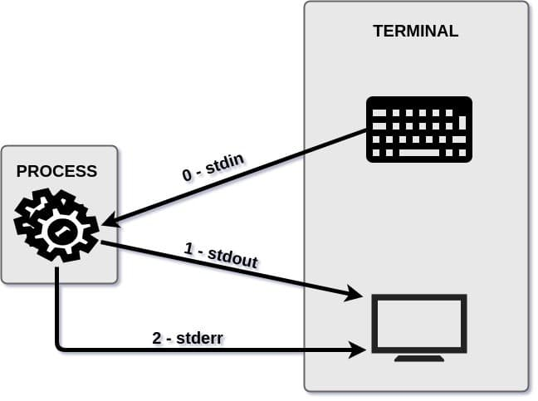
Streams
Cada proceso se inicia con 3 canales de datos:
0 -> Input
1 -> Output
2 -> Error
Tambien son archivos: $ ls -l /dev/std* $ ls -l /proc/147940/fd/

Slide 36

Preguntas?

Slide 37
Bibliografía
Administracion de Sistemas https://web.mit.edu/rhel-doc/4/RH-DOCS/rhel-isa-es-4/s1-acctsgrps-rhlspec.html
Usermod https://www.geeksforgeeks.org/usermod-command-in-linux-with-examples/
Pipes https://codigofacilito.com/articulos/pipes
Redireccionamiento https://www.linuxtotal.com.mx/index.php?cont=redireccionamiento-en-linux
Systemd https://systemd-by-example.com/

Slide 38


